Slide 1
LIFAP4-CONCEPTION ET DÉVELOPPEMENT D’APPLICATION
Projet LAC
Par Bonis Alexis, Rakotomalala Lucas & Celian LOUIS-ITTY

Slide 2
Qui sommes nous ?
Nous sommes trois étudiants de l’université Claude Bernard Lyon 1, en deuxième année de licence informatique. Au cours de l’UE LIFA (Conception et Développement d’Application), nous sommes amenées à réaliser de groupe en C++. Nous avons décidé de réaliser un jeux similaire au jeux hunter assassin disponible sur téléphone.
A l’inverse du jeux mobiles où il faut éliminer les ennemis nous avions décidé de changer la règle où l’objectif est d’aller d’un point A à un point B sans se faire attraper par les ennemis.

Slide 3
HUNTER ASSASSIN

Slide 4
Sommaire
Diagramme des classes
Règles du jeux & touches
Version txt
Version SDL

Slide 5
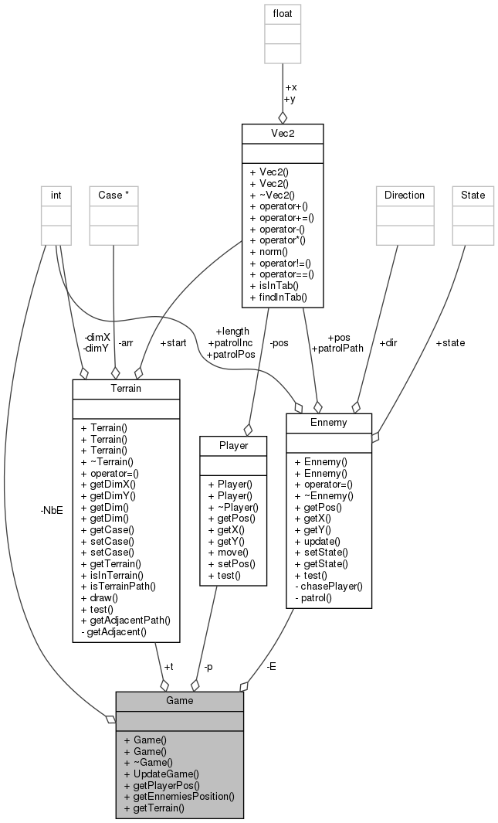
Diagramme des classes
Ceci est un exemple d’une classe

Slide 6
Règles du jeux

Slide 7
Le but du jeux comme dit auparavant est de pouvoir aller d’un point A à un point B sans se faire attraper par des zombies. Il y’a seulement deux ennemis pour faciliter le jeux mais le niveau reste tout de même compliqué. Pour le déplacement du joueur nous avons décidé d’utiliser les touches clavier classiques c’est-à-dire ZQSD avec bien sûr une rotation du joueur pour ne pas compliqué l’orientation de l’utilisateur.

Slide 8
Version TXT

Slide 9
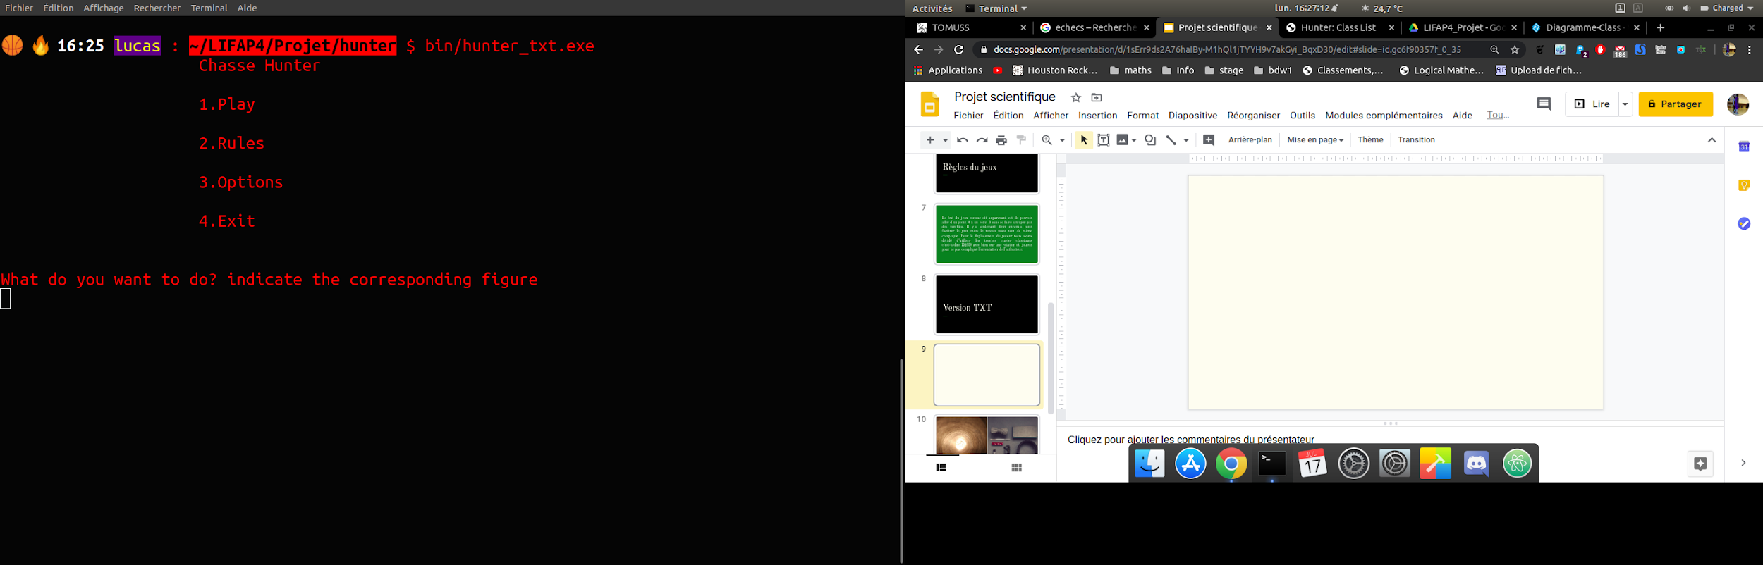
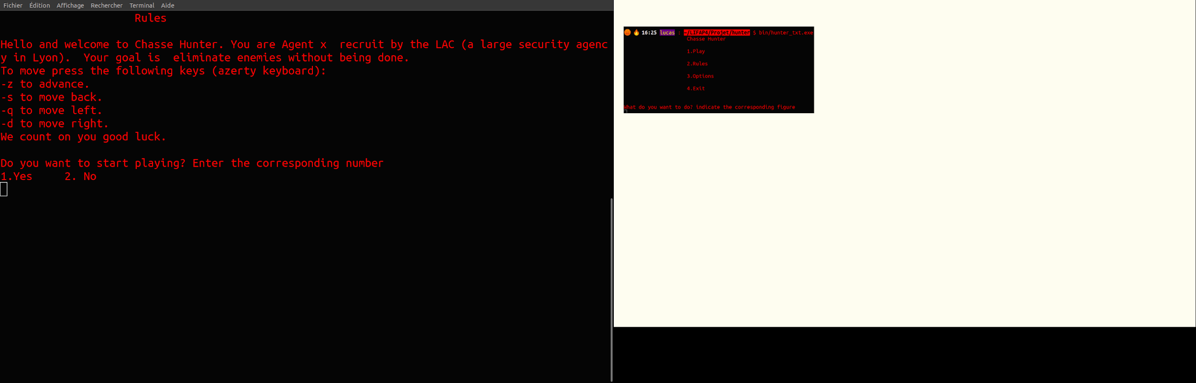
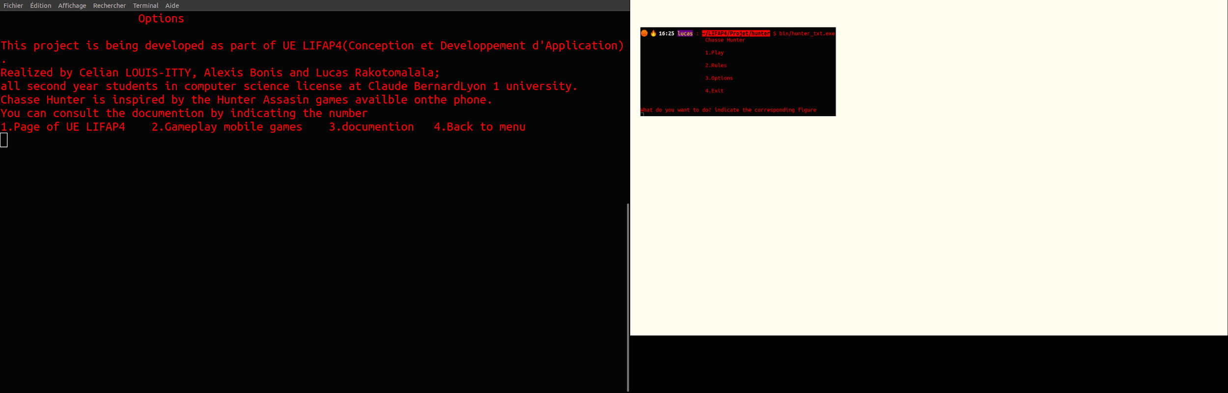
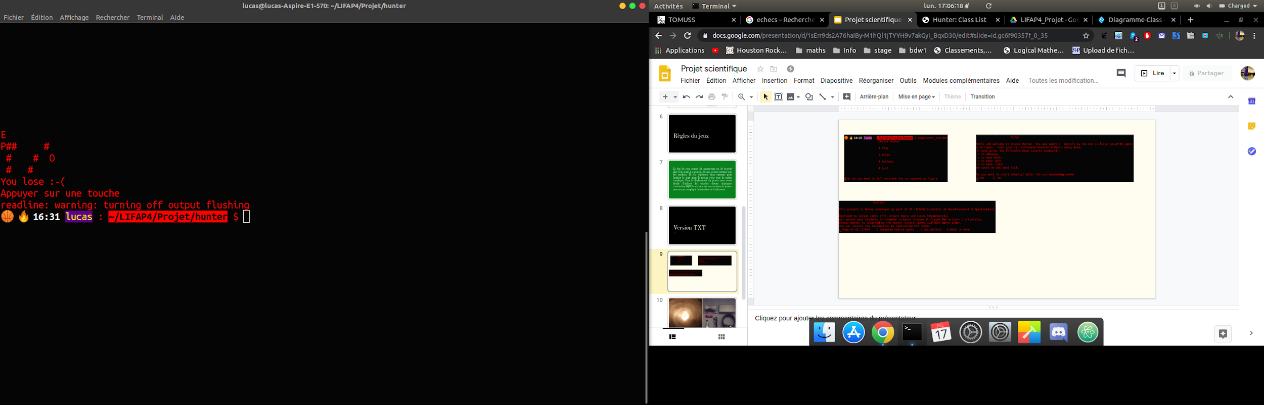
Le Menu
Les règles du jeux
Les options
Le jeu avec un exemple de défaite

Slide 10
Version SDL

Slide 11
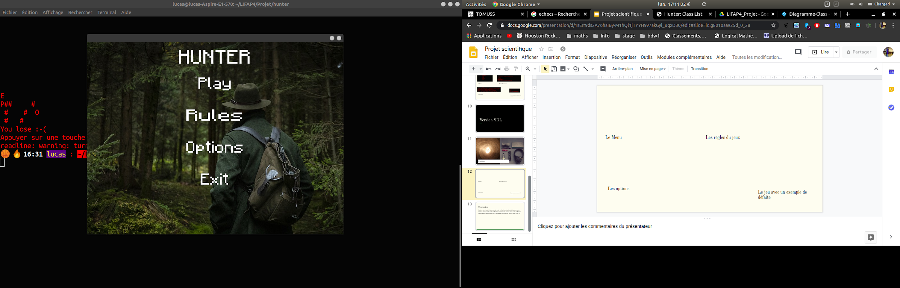
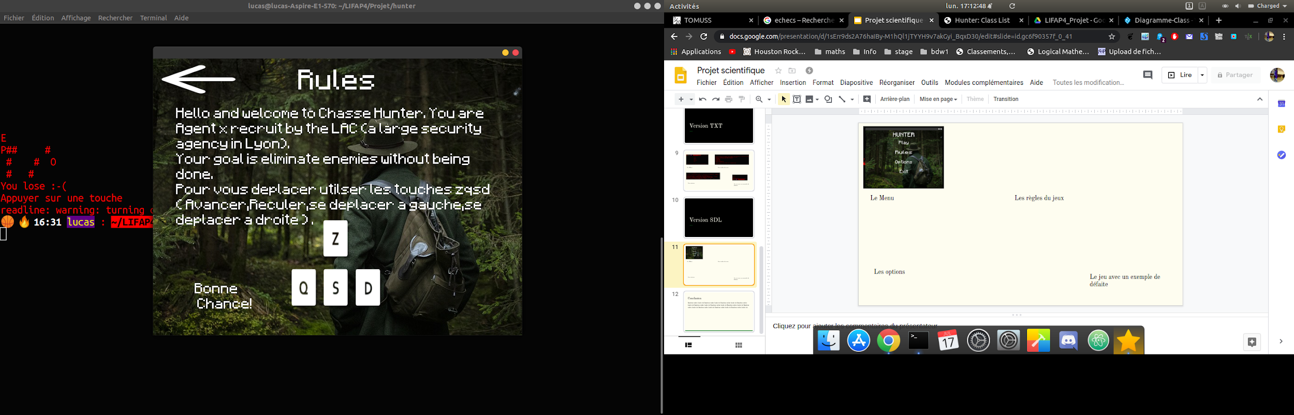
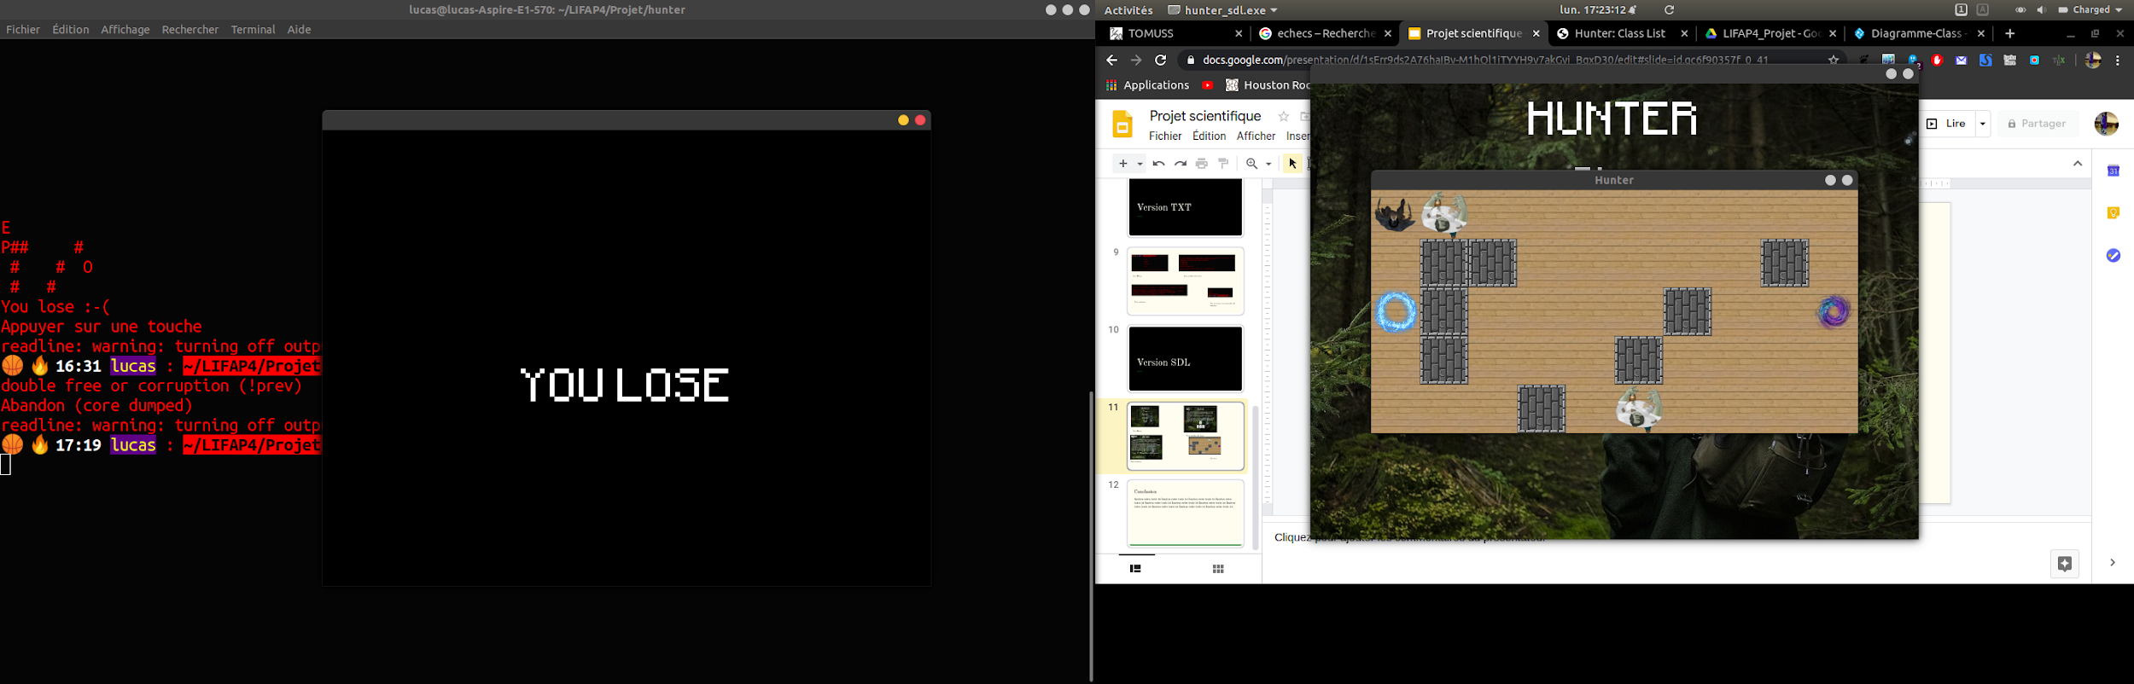
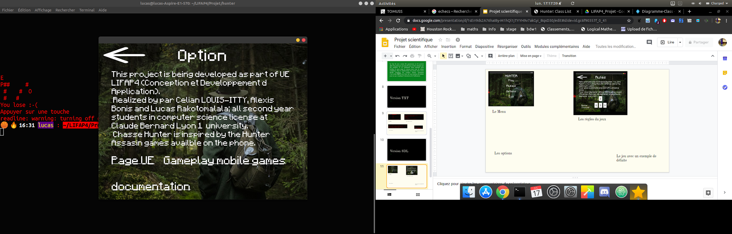
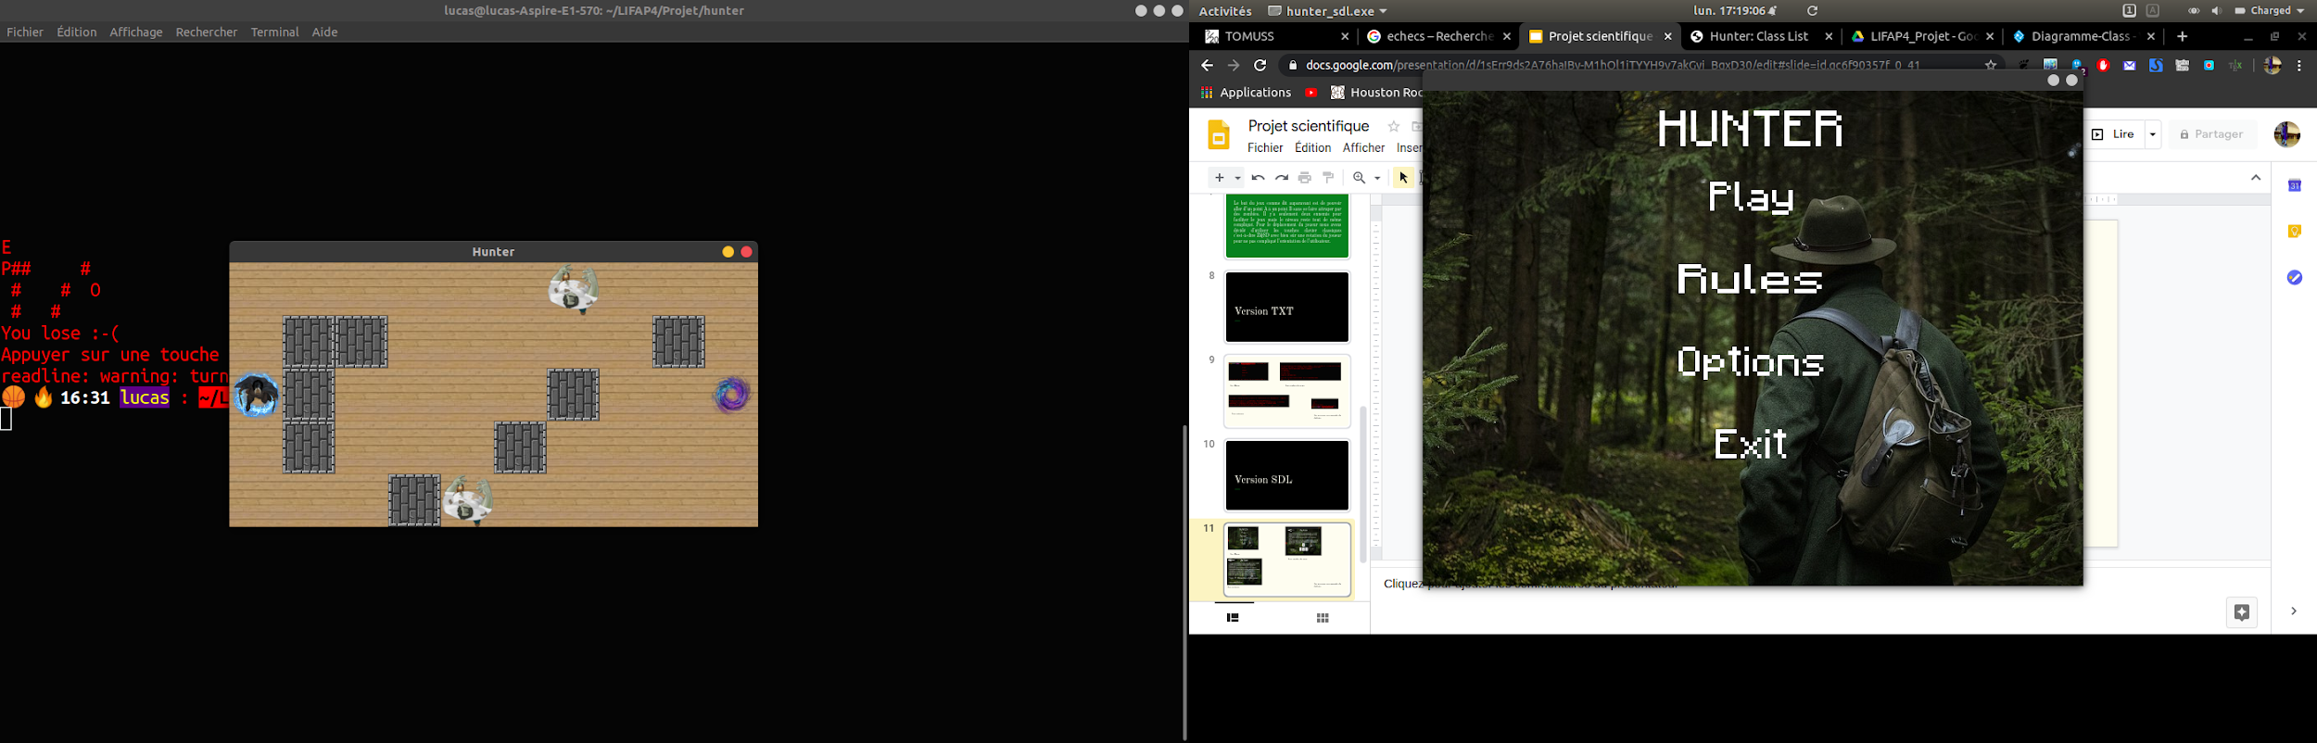
Le Menu
Les règles du jeux
Le jeu
Les options
Exemple d’affichage de défaite

Slide 12
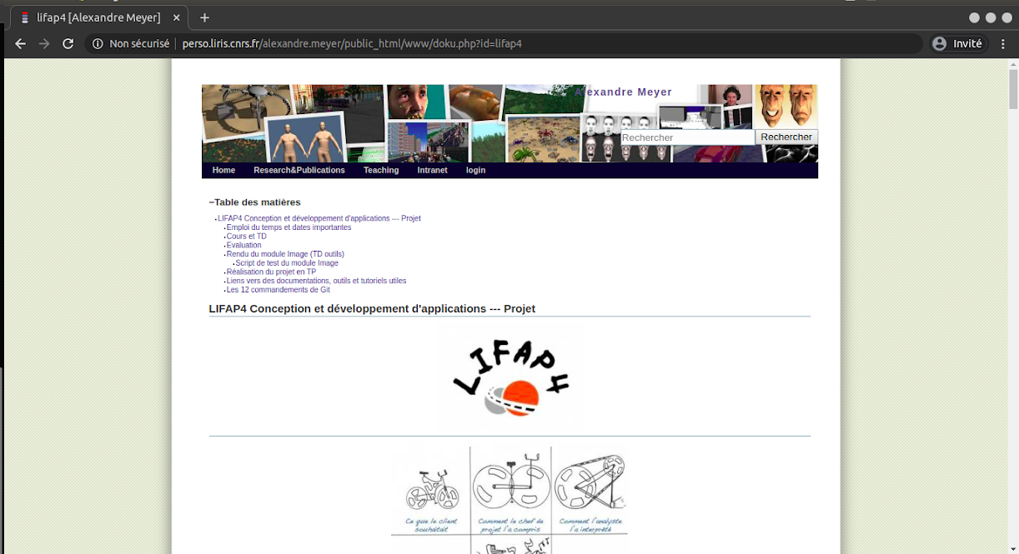
Remarques
Dans les options ils a des liens qui envoient vers des sites internet pour la documentation ou autre.
Si on clique sur la page de l’UE on est rédigé sur le lien de l’UE sur un navigateur

Slide 13
Conclusion
Ce projet nous a permis de travailler en équipe surtout en cette période de confinement grâce aux outils comme forge (Git) ou encore de nous améliorer dans la programmation en langage C++. Nous avons tout de même eux des difficultés dans certaines classes mais cela a été résolu avec l’aides des enseignants.

